Slide 1
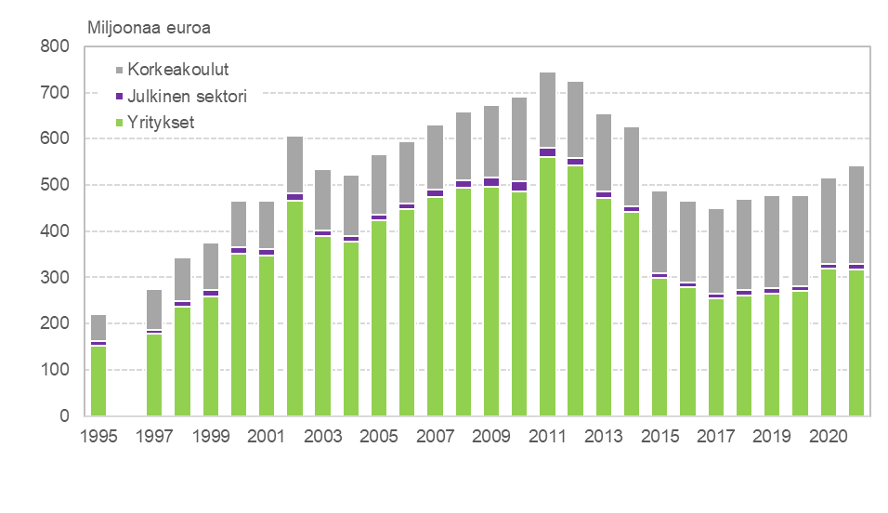
Tutkimus- ja kehittämistoiminnan menot Varsinais-Suomessa sektoreittain 1995–2022

